Slide 1
第2章 数据库和表

Slide 2
第2章 数据库和表
2.1 创建数据库
2.2 建立表
2.3 编辑表
2.4 使用表

Slide 3
2.1 创建数据库
2.1.1 创建数据库
1. 创建空数据库
  创建空数据库的实质是创建数据库的外壳，数据库中没有对象和数据
  创建空数据库后，可以根据需要，添加表、查询、窗体、报表、宏和模块等对象
  方法：单击“文件”  “新建” “空数据库”

Slide 4
2.1 创建数据库
2.1.1 创建数据库
2. 使用模板创建数据库
  样本模板是最常用的模板
  样本模板包括12个
  方法：单击“文件”  “新建” “样本模板”
注意：
（1）如果能够找到并使用与设计要求接近的模板，可先利用这些模板创建基准数据库，再按要求对其进行修改。
（2）如果没有满足要求的模板，或要将其他应用中的数据导入到 Access，则最好不使用模板。

Slide 5
2.1 创建数据库
2.1.2 打开和关闭数据库
1. 打开数据库
  方法1：单击“文件” “打开”
    执行上述操作后选择打开方式
    打开方式：共享（默认）、只读、独占、独占只读
    未选择打开方式时按“共享（默认）”方式打开
  方法2：单击“文件” “最近所用文件”

Slide 6
2.1 创建数据库
2.1.2 打开和关闭数据库
2. 关闭数据库
方法1：单击Access窗口右上角“关闭”按钮
方法2：双击Access窗口左上角“控制”菜单图标
方法3：单击“控制”“关闭”
方法4：单击“文件”“关闭数据库”

Slide 7
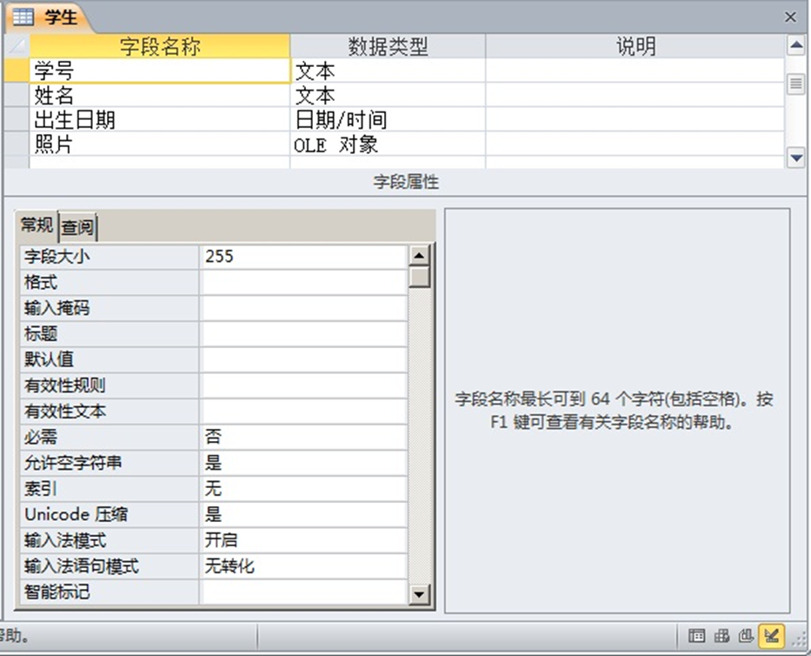
2.2 建立表
2.2.1 表的组成
  表是数据记录的集合，是数据库最基本的组成部分
字段名称
数据类型
  表由表结构和数据两部分构成
    设计的是结构
    使用的是数据
  表结构：表的框架，主要包括字段名称、数据类型和字段属性等
字段属性

Slide 8
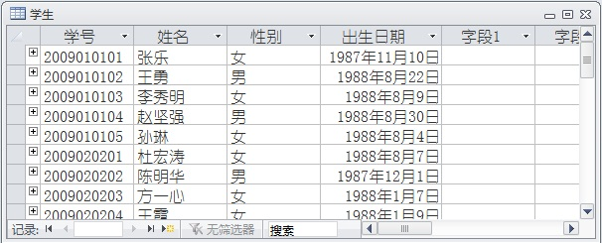
2.2 建立表
2.2.1 表的组成
  表是数据记录的集合，是数据库最基本的组成部分
  表由表结构和数据两部分构成
    设计的是结构
    使用的是数据
  表数据：表的具体内容

Slide 9
2.2 建立表
2.2.1 表的组成
  1. 字段名称
  字段名称：每个字段均具有唯一的名字
  命名规则：
    长度为1～64个字符
    包含字母、汉字、数字、空格和其他字符,不能以空格开头
    不能包含句号（.）、惊叹号（!）、方括号（[ ]）和重音符号（’）
    不能使用ASCII为0～32的字符

Slide 10
2.2 建立表
2.2.1 表的组成
  2. 数据类型
  文本
    可存储字符或数字
    最多为255个字符
  备注
    可保存较长的字符和数字
    最多可存储65 535个字符

Slide 11
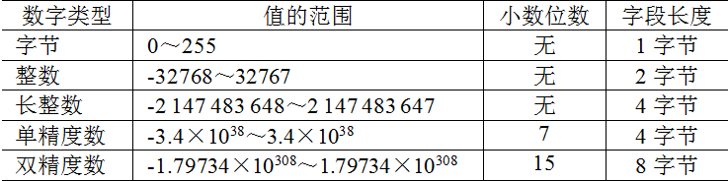
2.2 建立表
2.2.1 表的组成
  2. 数据类型
  数字
    用来存储进行算术运算的数字数据
    数字类型的种类及其取值范围

Slide 12
2.2 建立表
2.2.1 表的组成
  2. 数据类型
  日期/时间
    用于存储日期、时间或日期时间组合
    字段长度固定为8个字节
  货币
    等价于具有双精度属性的数字类型
    字段长度为8个字节

Slide 13
2.2 建立表
2.2.1 表的组成
  2. 数据类型
  自动编号
    自动编号字段中数值唯一
    字段长度为4个字节
  是/否
    只有两种不同取值
    字段长度为1个字节

Slide 14
2.2 建立表
2.2.1 表的组成
  2. 数据类型
  OLE对象
    用于存储链接或嵌入的对象，这些对象以文件形式存在，其类型可以是Word文档、Excel电子表格、图像、声音或其他二进制数据
    字段最大容量为1GB

Slide 15
2.2 建立表
2.2.1 表的组成
  2. 数据类型
  超链接
    以文本形式保存超链接的地址，用来链接到文件、Web页、电子邮件地址、本数据库对象、书签或该地址所指向的Excel单元格范围
  附件
    用于存储所有种类的文档和二进制文件
    字段最大容量为2G

Slide 16
2.2 建立表
2.2.1 表的组成
  2. 数据类型
  计算
    用于显示计算结果，计算时必须引用同一表中的其他字段
    字段长度为8字节

Slide 17
2.2 建立表
2.2.1 表的组成
  3. 字段属性
  字段属性即表的组织形式，包括表中字段的个数，各字段的大小、格式、输入掩码、有效性规则等
  不同的数据类型字段属性有所不同
  定义字段属性可以对输入的数据进行限制或验证，也可以控制数据在数据表视图中的显示格式

Slide 18
2.2 建立表
2.2.2 建立表结构
  设置内容
    字段名称
    数据类型和字段大小
    主键
  建立方法
    在数据表视图中建立
    使用设计视图建立

Slide 19
2.2 建立表
2.2.2 建立表结构
  1. 使用数据表视图
  数据表视图：按行和列显示表中数据的视图
  在数据表视图中，可以进行字段的添加、编辑和删除，也可以完成记录的添加、编辑和删除，还可以实现数据的查找和筛选等操作是/否
  方法：单击“创建” “表”在数据表视图中设置每个字段的字段名称、字段大小和字段属性

Slide 20
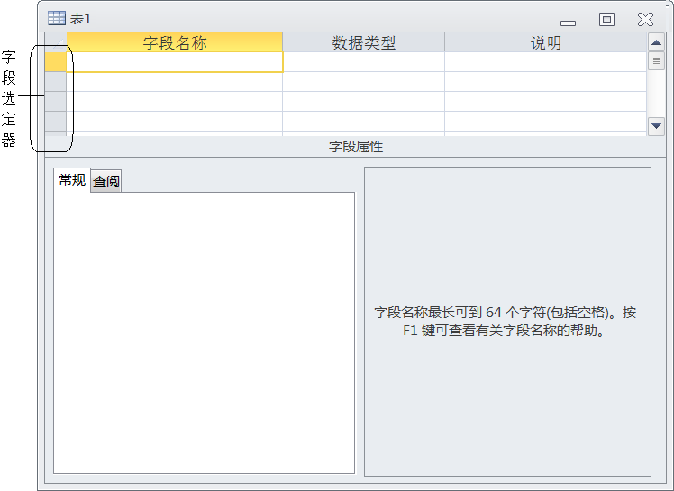
2.2 建立表
2.2.2 建立表结构
  2. 使用设计视图
  设计视图：分为上下两部分。上半部分是字段输入区，
  表设计视图是创建表结
  构以及修改表结构最方
  便、最有效的工具
  方法：单击“创建” “表设计” 在设计视图中设置每个字段的字段名称、字段大小和字段属性

Slide 21
2.2 建立表
2.2.2 建立表结构
  3. 定义主键
  主键：是唯一标识表中每一条记录的一个字段或多个字段的组合（主键不能为空，不能重复）
  主键类型：单字段主键和多字段主键。单字段主键是以某一个字段作为主键来唯一标识表中的记录。多字段主键是由两个或更多字段组合在一起来唯一标识表中的记录
  主键的作用：实施实体完整性控制、加快查询速度、排序、用于建立表之间的关系

Slide 22
2.2 建立表
2.2.2 建立表结构
  3. 定义主键
  定义思路：
    在设计视图中打开相应表
    选择要定义主键的字段
    单击“设计”选项卡下“工具”组中的“主键”按钮

Slide 23
2.2 建立表
2.2.3 设置字段属性
  1. 字段大小
  用于限制输入到该字段的最大长度，当输入的数据超过该字段设置的字段大小时，系统将拒绝接收
  只适用于“文本”、“数字”或“自动编号”类型的字段
  有些类型的字段大小属性既可在数据表视图中设置，也可在设计视图中设置，如文本类型。有些只能在设计视图中设置，如数字类型

Slide 24
2.2 建立表
2.2.3 设置字段属性
  2. 格式
  可确定数字、货币、日期等字段格式
  只影响数据的显示格式
  在设计视图的字段属性框的字段格式属性中选择字段格式的类型

Slide 25
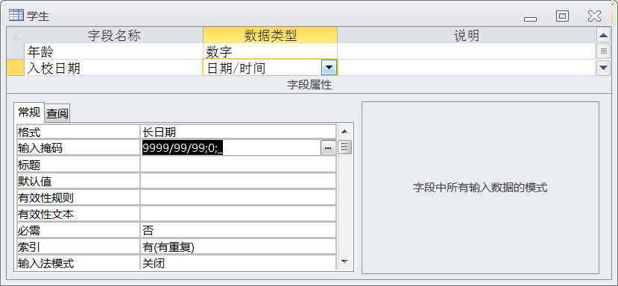
2.2 建立表
2.2.3 设置字段属性
  2. 格式
[例] 将“学生”表中“入校日期”字段的“格式”设置为“短日期”
[例] 将“学生”表中“入校日期”的输入掩码属性设置为“短日期”

Slide 26
2.2 建立表
2.2.3 设置字段属性
  3. 输入掩码
  可将格式中相对固定的符号固定成格式的一部分,减化输入
  控制数据的输入格式
  文本、数字、日期/时间、货币等类型字段可定义输入掩码
  在显示数据时,格式属性优先于输入掩码

Slide 27
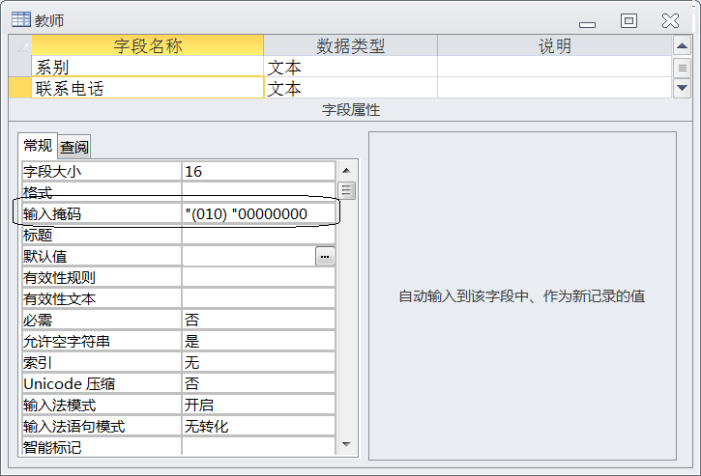
2.2 建立表
2.2.3 设置字段属性
  3. 输入掩码
[例] 定义“教师”表中“电话号码”字段的输入掩码，使其输入格式为前5位是“(010)”，后8位是数字

Slide 28
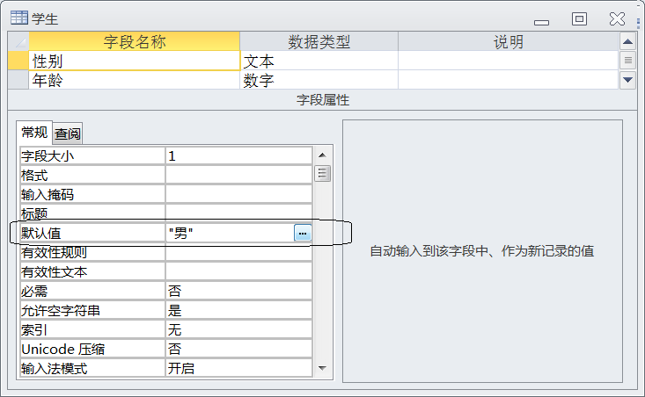
2.2 建立表
2.2.3 设置字段属性
  4. 默认值
  可减少数据输入量
  在设计视图的字段属性框的默认值属性中输入默认的的值
[例] 将“学生”表中“性别”字段的默认值属性设置为“男”

Slide 29
2.2 建立表
2.2.3 设置字段属性
  5. 有效性规则
  为防止数据的输入错误而设置
  在设计视图的字段属性框的有效性规则属性中该字段的有效性规则
  对文本类型字段，可设置输入的字符个数不能超过某一个值;对数字类型字段，可使Access只接受一定范围内的数据;对日期/时间类型字段，可将数值限制在一定的月份或年份以内

Slide 30
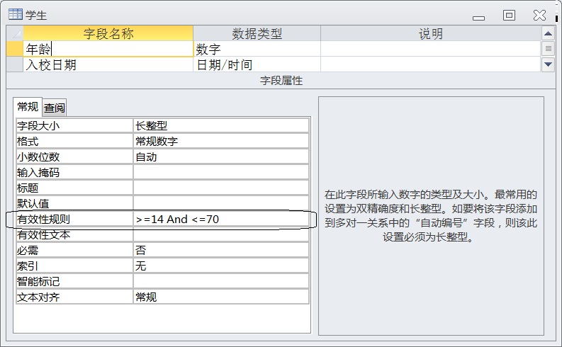
2.2 建立表
2.2.3 设置字段属性
  5. 有效性规则
[例] 将“学生”表中“年龄”字段的取值范围设在14～70之间

Slide 31
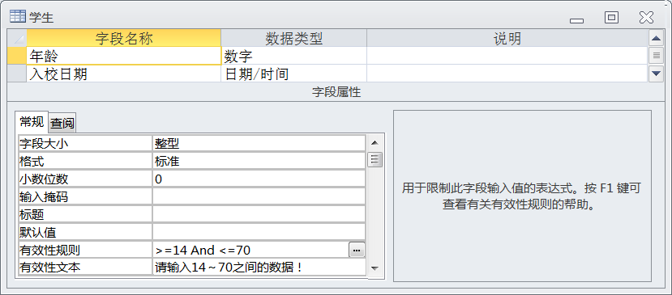
2.2 建立表
2.2.3 设置字段属性
  6. 有效性文本
  当输入的数据违反了有效性规则时,系统显示的文本
[例] 将“学生”表中“年龄”字段的有效性文本设置为“请输入14～70之间的数据！”

Slide 32
2.2 建立表
2.2.3 设置字段属性
  7. 索引
  索引能根据键值加速在表中查找和排序的速度，能对表中记录实施唯一性
  可建立单字段索引和多字段索引
[例] 为“学生”表创建索引，索引字段为“性别”

Slide 33
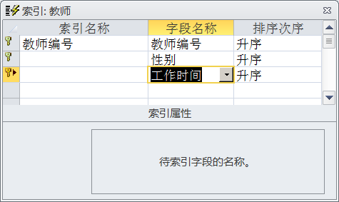
2.2 建立表
2.2.3 设置字段属性
  7. 索引
[例] 为“教师”表创建多字段索引，索引字段包括“教师编号”、“性别”和“工作时间”

Slide 34
2.2 建立表
2.2.4 建立表间关系
  1. 表间关系的概念
  一对一关系：假设有表A和表B两个表，如果表A中的1条记录与表B中的1条记录相匹配，反之亦然，则表A与表B是一对一关系
职工
读者

Slide 35
2.2 建立表
2.2.4 建立表间关系
  1. 表间关系的概念
  一对多关系：如果表A中的1条记录与表B中的多条记录相匹配，但表B中的1条记录只与表A中的1条记录相匹配，则表A与表B是一对多关系
班级
学生

Slide 36
2.2 建立表
2.2.4 建立表间关系
  1. 表间关系的概念
  多对多关系：如果表A中的多条记录与表B中的多条记录相匹配，且表B中的多条记录也与表A中的多条记录相匹配，则表A与表B是多对多关系
在Access中只有前两种，多对多被转换成两个一对多联系
学生
课程

Slide 37
2.2 建立表
2.2.4 建立表间关系
  2. 参照完整性
  参照完整性：是在输入或删除记录时，为维持表之间已定义的关系而必须遵循的规则
  参照完整性规则要求通过定义的外关键字和主关键字之间的引用规则来约定两个关系之间的联系
  如果表中设置了参照完整性，那么主表中没有相关记录时，就不能将记录添加到相关表中，也不能在相关表中存在匹配记录时删除主表中的记录，更不能在相关表中有相关记录时，更改主表中的主键值

Slide 38
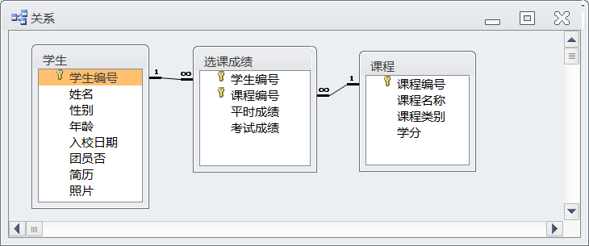
2.2 建立表
2.2.4 建立表间关系
  3. 建立表间关系
  在定义表间关系之前，应关闭所有需要定义关系的表
  定义方法：“数据库工具”“关系”
[例] 定义“教学管理”数据库中已存在表之间的关系

Slide 39
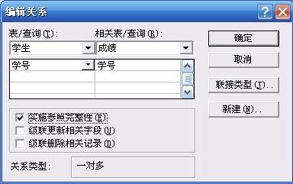

2.2 建立表
2.2.4 建立表间关系
  4. 编辑表间关系
  方法：在关系窗口中右击关系连线“编辑关系”
联接类型：内部联接、左边外部联结、右边外部联接

Slide 40
2.2 建立表
2.2.4 建立表间关系
  5. 查看子数据表
  子数据表：是指在一个数据表视图中显示已与其建立关系的数据表视图
  方法：在建有关系的主数据表视图上，单击某记录关联标记“+”号，可显示该记录对应的子数据表数据，单击“-”号，就可以收起子数据表

Slide 41
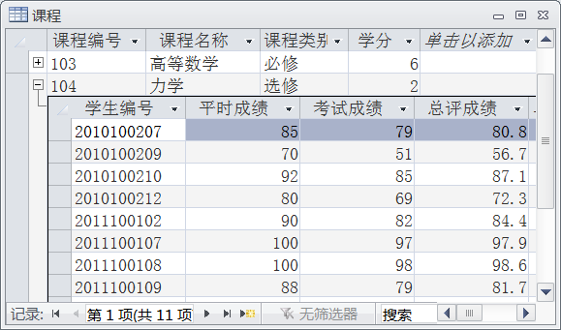
2.2 建立表
2.2.4 建立表间关系
  5. 查看子数据表
[例] 将“课程”表的子数据表修改为“选课成绩”表

Slide 42
2.2 建立表
2.2.5 向表中输入数据
  1. 使用数据表视图输入数据
  2. 使用查阅列表输入数据
  设置字段类型为“查阅向导”
    输入时用组合框选择数据，提高输入效率
    数据来源：值列表、另一数据表（或查询）
[例] 使用向导为“教师”表中“职称”字段创建查阅列表，列表中显示“助教”、“讲师”、“副教授”和“教授”等4个值

Slide 43
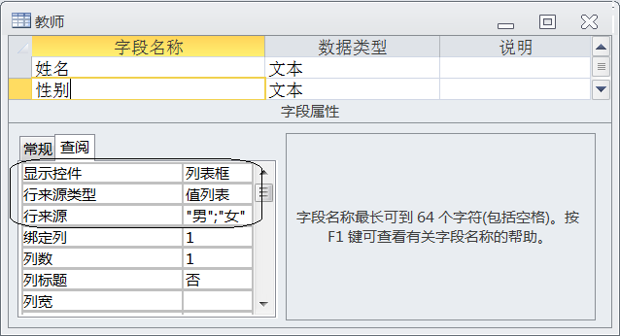
2.2 建立表
2.2.5 向表中输入数据
  2. 使用查阅列表输入数据
  设置字段类型为 “查阅向导”
  直接在“查阅”选项卡中设置
[例] 使用向导为“教师”表中“职称”字段创建查阅列表，列表中显示“助教”、“讲师”、“副教授”和“教授”等4个值

Slide 44
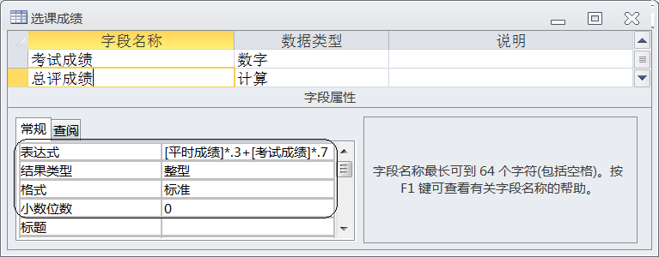
2.2 建立表
2.2.5 向表中输入数据
  3. 使用计算类型字段存储数据
[例] 在“教学管理”数据库中已有“选课成绩”表，表中包括“学生编号”、“课程编号”、“平时成绩”和“考试成绩”等4个字段。在“选课成绩”表中增加一个计算字段，字段名为“总评成绩”，计算公式为：总评成绩=平时成绩*0.3 + 考试成绩*0.7

Slide 45
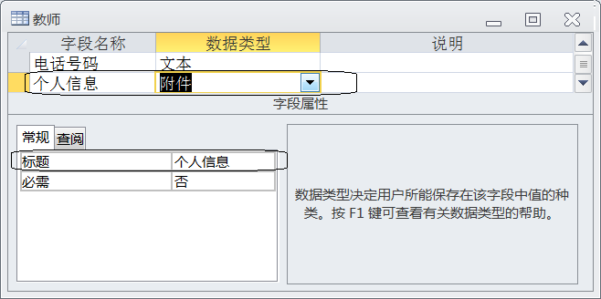
2.2 建立表
2.2.5 向表中输入数据
  4. 使用附件类型字段存储数据
[例] 在“教师”表中增加一个“个人信息”字段，数据类型为“附件”，将存储在Word文档中的教师个人信息及照片添加到“个人信息”字段中

Slide 46
2.2 建立表
2.2.5 向表中输入数据
  5. 获取外部数据
  导入数据：是指从外部获取数据后形成数据库中的数据表对象，并与外部数据源断绝联接
  导入数据类型：Excel工作表、SharePoint列表、XML文件、其他Access数据库、以及其他类型文件
[例] 将已建立的Excel文件“授课.xls”导入到“教学管理”数据库中

Slide 47
2.2 建立表
2.2.5 向表中输入数据
  5. 获取外部数据
  链接数据：是指在自己的数据库中形成一个链接表对象，每次在Access数据库中操作数据时，都是即时从外部数据源获取数据
  链接的数据未与外部数据源断绝联接，而将随着外部数据源数据的变动而变动

Slide 48
2.2 建立表
2.2.6 获取外部数据
  导入数据：是指从外部获取数据后形成数据库中的数据表对象，并与外部数据源断绝联接
  导入数据类型：Excel工作表、SharePoint列表、XML文件、其他Access数据库、以及其他类型文件
[例] 将已建立的Excel文件“授课.xls”导入到“教学管理”数据库中
注意：导入数据与链接数据的区别。

Slide 49
2.3 编辑表
2.3.1 修改表结构
  在表的设计视图中修改
  可对字段实施的修改操作
    1. 添加字段
    2. 修改字段
    3. 删除字段
    4. 重新定义主键

Slide 50
2.3 编辑表
2.3.2 编辑表内容
  在数据表视图中修改
  可对数据实施修改操作
    1. 定位记录
    2. 选择记录
    3. 添加记录
    4. 删除记录
    5. 修改数据
    6. 复制数据

Slide 51
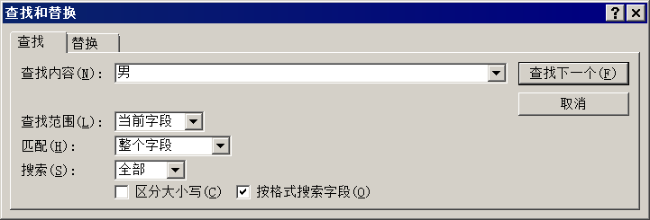
2.3 编辑表
2.3.2 编辑表内容
  在数据表视图中修改
  可对数据实施修改操作
    7. 查找数据
    在数据表视图中使用“查找”按钮
[例] 查找“学生”表中“性别”为“男”的学生记录

Slide 52
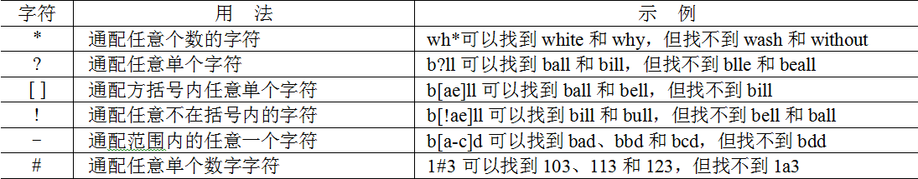
2.3 编辑表
2.3.2 编辑表内容
  在数据表视图中修改
  可对数据实施修改操作
    7. 查找数据
    在数据表视图中使用“查找”按钮
    使用通配符

Slide 53
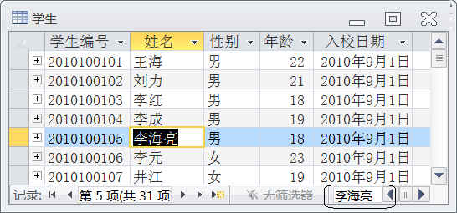
2.3 编辑表
2.3.2 编辑表内容
  在数据表视图中修改
  可对数据实施修改操作
    7. 查找数据
    在数据表视图中使用“查找”按钮
    使用通配符
    通过记录导航条直接定位
[例] 在“学生”表中查找“李海亮”学生记录

Slide 54
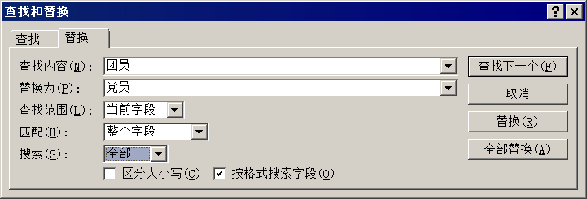
2.3 编辑表
2.3.2 编辑表内容
  在数据表视图中修改
  可对数据实施修改操作
    7. 查找数据
    8. 替换数据
[例] 查找“教师”表中“政治面目”为“团员”的所有记录，并将其值改为“党员”

Slide 55
2.3 编辑表
2.3.3 调整表外观
  1. 改变字段显示次序
  2. 调整行高
  使用鼠标调整
  使用命令调整
  3. 调整列宽
  使用鼠标调整
  使用命令调整

Slide 56
2.3 编辑表
2.3.3 调整表外观
  4. 隐藏列
  5. 显示隐藏的列
  6. 冻结列
  7. 设置数据表格式
  8. 改变字体

Slide 57
2.4 使用表
2.4.1 排序记录
  概念：根据当前表中的一个或多个字段的值来对整个表中的所有记录进行重新排列
  1. 排序规则
  英文按字母顺序排序，大、小写视为相同
  中文按拼音字母的顺序排序
  数字按数字的大小排序
  日期按日期的先后顺序排

Slide 58
2.4 使用表
2.4.1 排序记录
  2. 按一个字段排
  使用“升序”或“降序”按钮
  3. 按多个字段排序
  使用“升序”或“降序”按钮
  使用“高级筛选/排序”命令
Access先对最左边字段进行排序，然后依此从左到右进行排序。因此，选择按多个字段进行排序时，应注意字段的先后顺序。

Slide 59
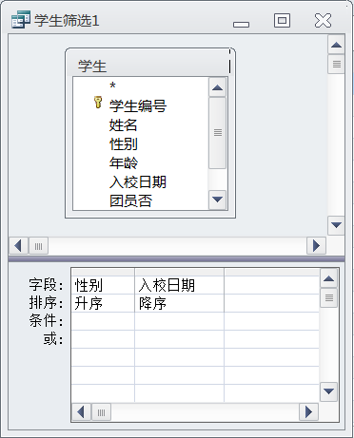
2.4 使用表
2.4.1 排序记录
  3. 按多个字段排序
[例] 在“学生”表中先按“性别”升序排，再按“入校日期”降序排

Slide 60
2.4 使用表
2.4.2 筛选记录
  1. 按选定内容筛选
  筛选符合单值的记录
  使用“选择”按钮
[例] 在“学生”表中筛选出来自“北京顺义”的学生

Slide 61
2.4 使用表
2.4.2 筛选记录
  2. 使用筛选器筛选
  筛选器将选定的字段列中所有不重复的值以列表形式显示出来
  按单字段的值进行筛选
  筛选器中显示的筛选项取决于所选字段的数据类型和字段值

Slide 62
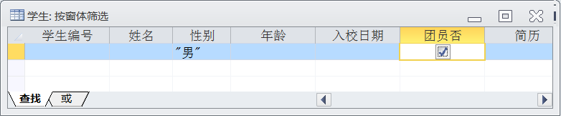
2.4 使用表
2.4.2 筛选记录
  3. 使用窗体筛选
  筛选符合两个以上值的记录
[例] 将“学生”表中男生团员筛选出来

Slide 63
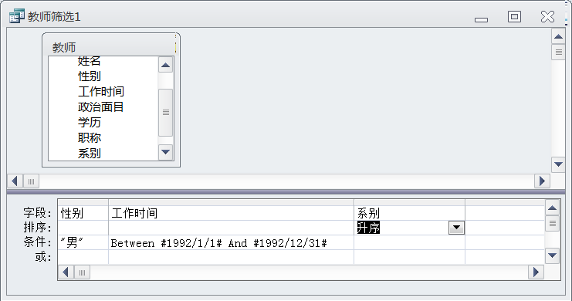
2.4 使用表
2.4.2 筛选记录
  4. 高级筛选
  筛选满足复杂条件的记录
[例] 查找1992年参加工作的男教师，并按“系别”升序排序

Slide 64

Thank You !

